Slide 1
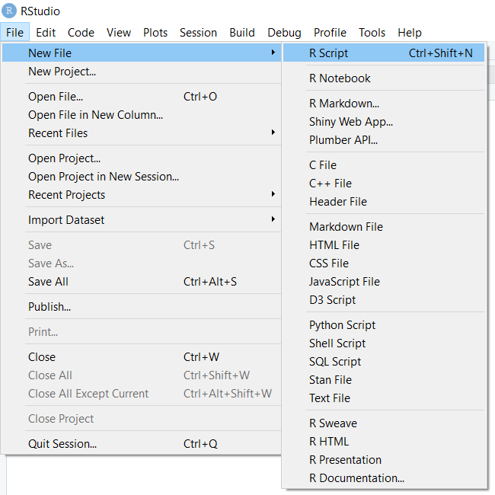
áéíóúñ¿

Slide 2
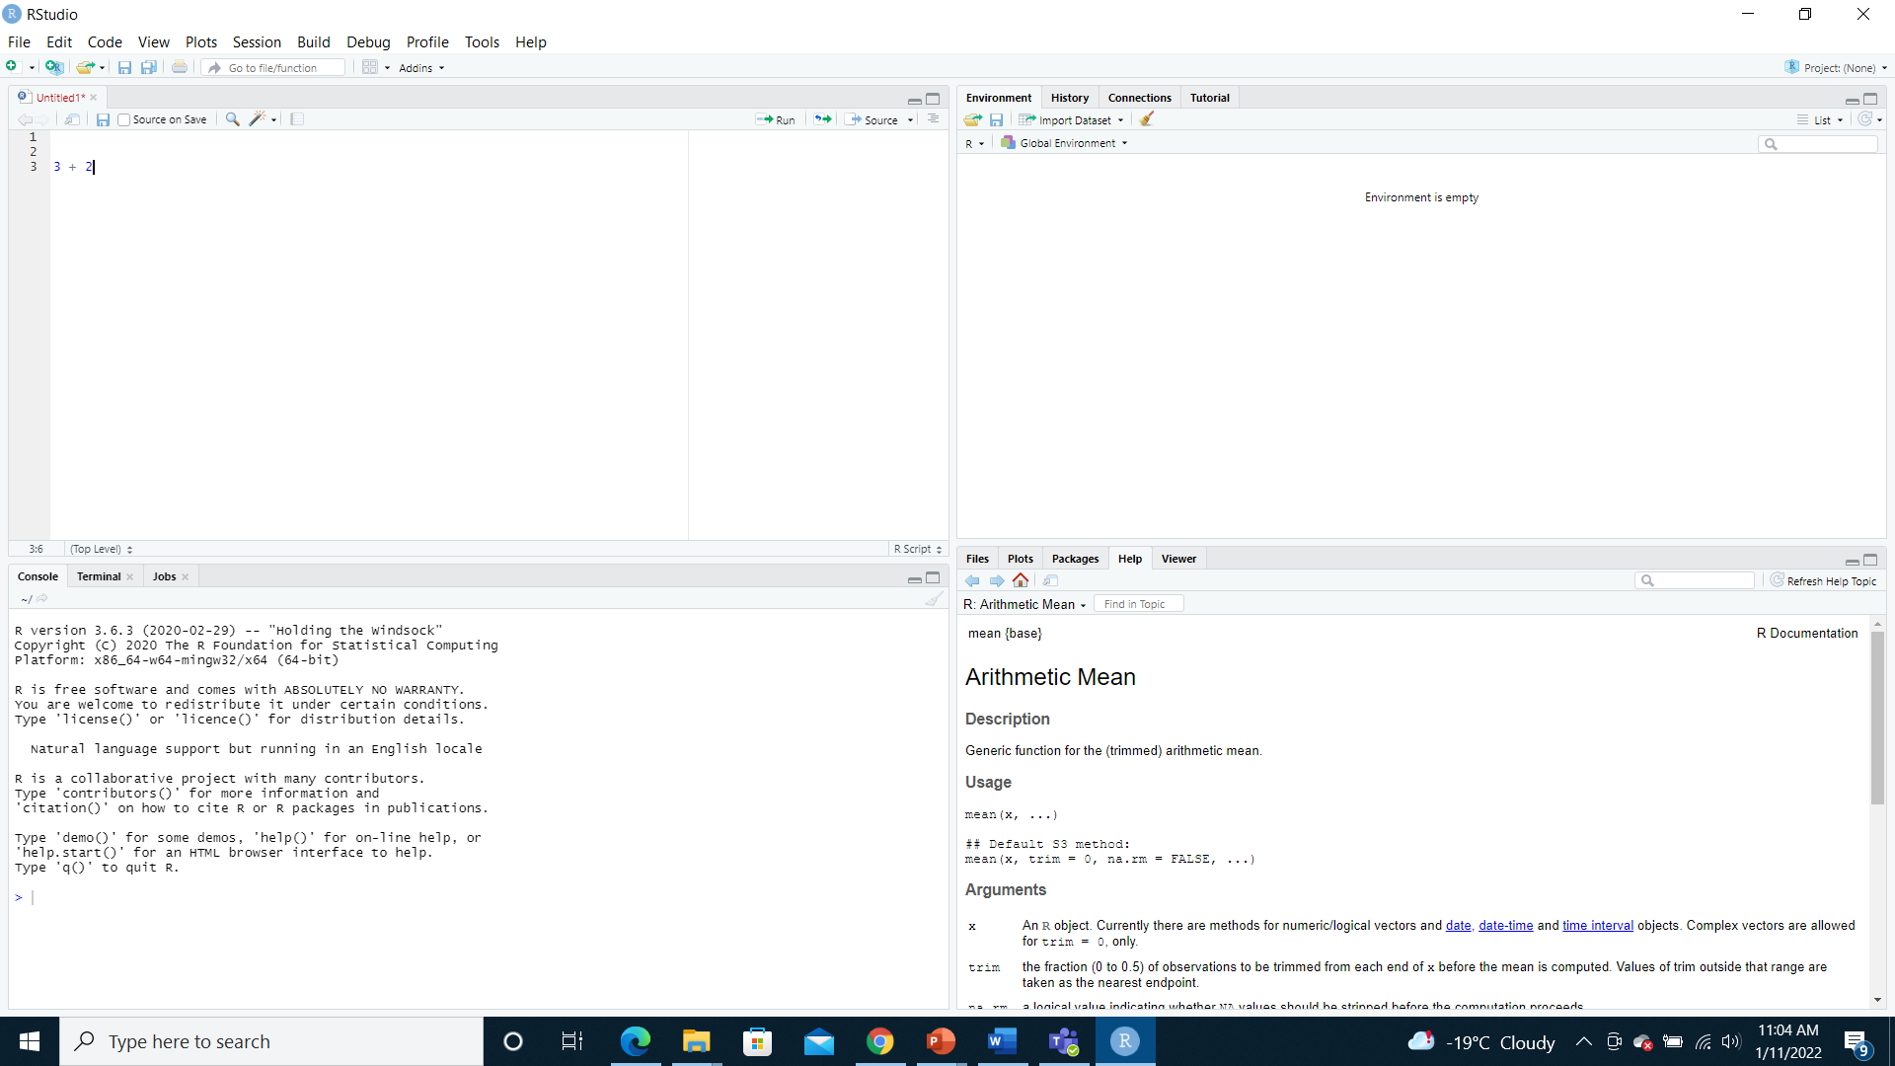
2. Ambiente global: es el panel en donde hace un seguimiento a los objetos creados y al historial de ejecución de sus códigos; así como conexiones con repositorios, etc.
1. Sus códigos: panel en donde escribe y documenta sus códigos.
3. Consola: es donde aparecen los resultados y mensajes cuando se ejecuta un código.
4. Visualización: Panel en donde puedes acceder a los archivos, ayudas, paquetes instalados y cargados; así como visualización de figuras.

Slide 3
Sus códigos: panel en donde escribe y documenta sus códigos.
2. Ambiente global: es el panel en donde usted puede hacer un seguimiento a los objetos creados y al historial de ejecución de sus códigos; así como conexiones con repositorios, etc.
3. Consola: es donde aparecen los resultados y mensajes cuando se ejecuta un código.
4. Visualización: Panel en donde puede acceder a los archivos, ayudas, paquetes instalados y cargados; así como visualización de figuras.

Slide 4
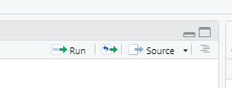

Slide 5


Slide 6
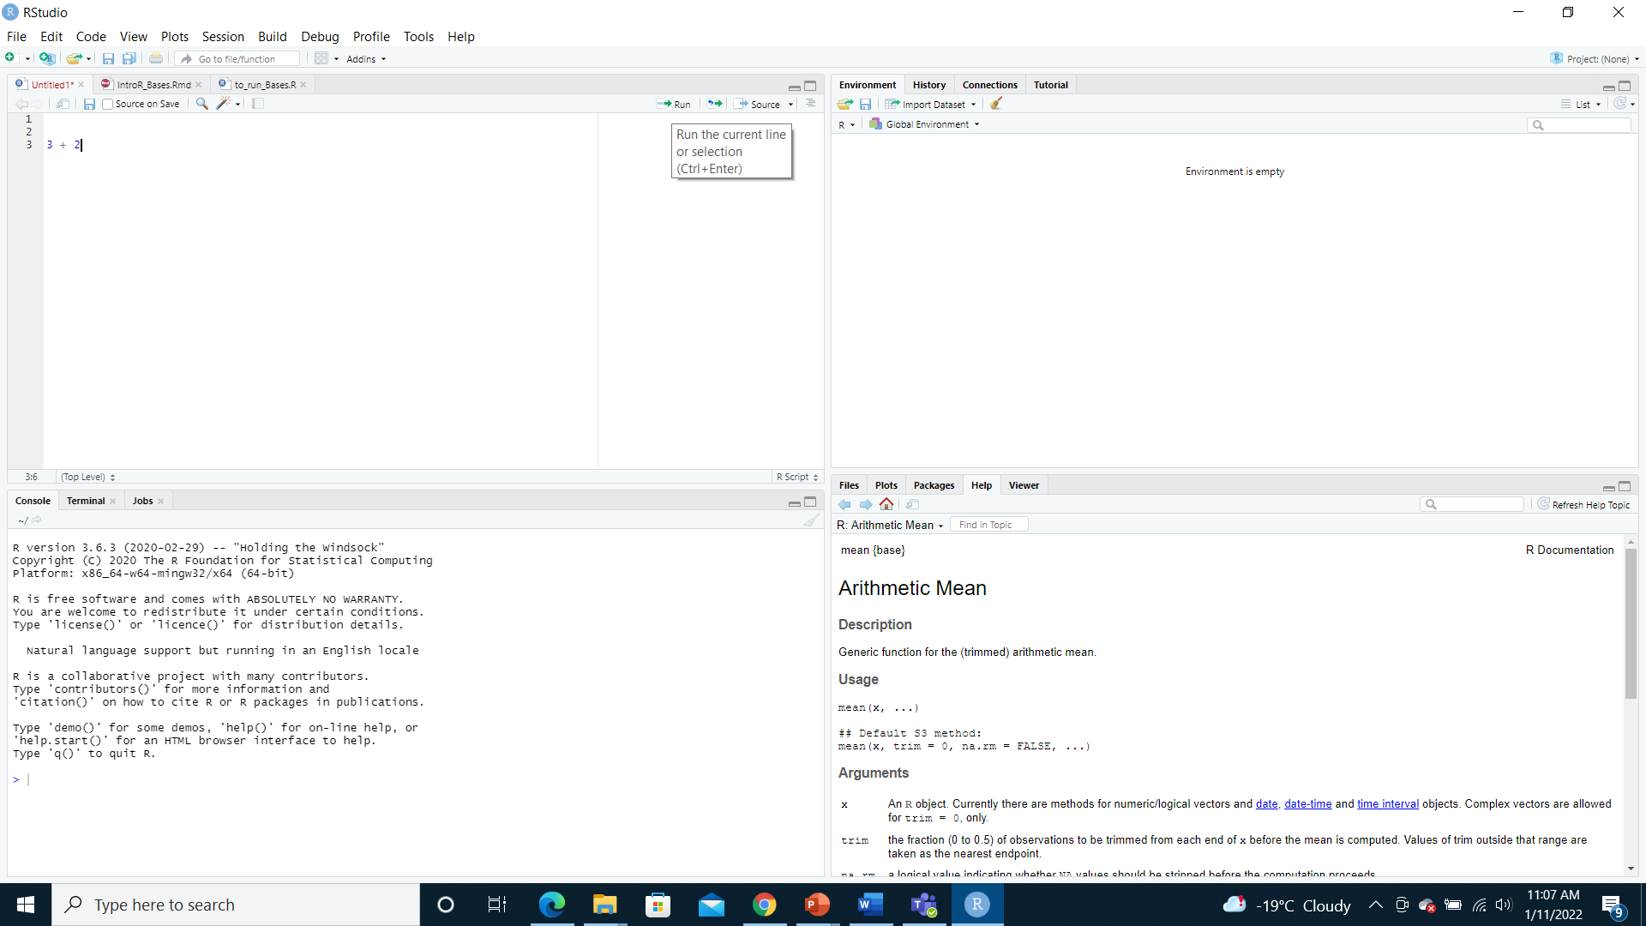

Slide 7
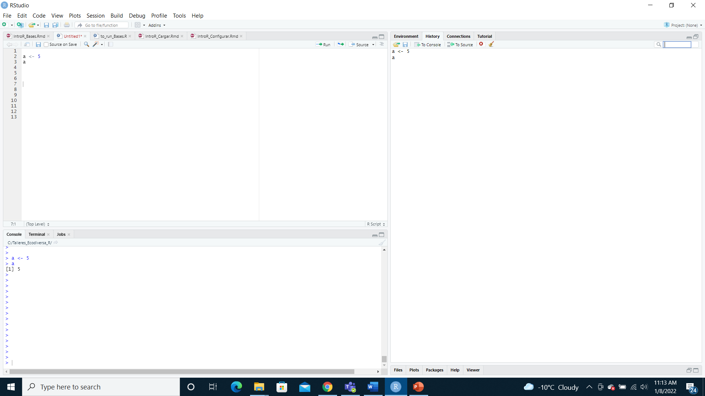
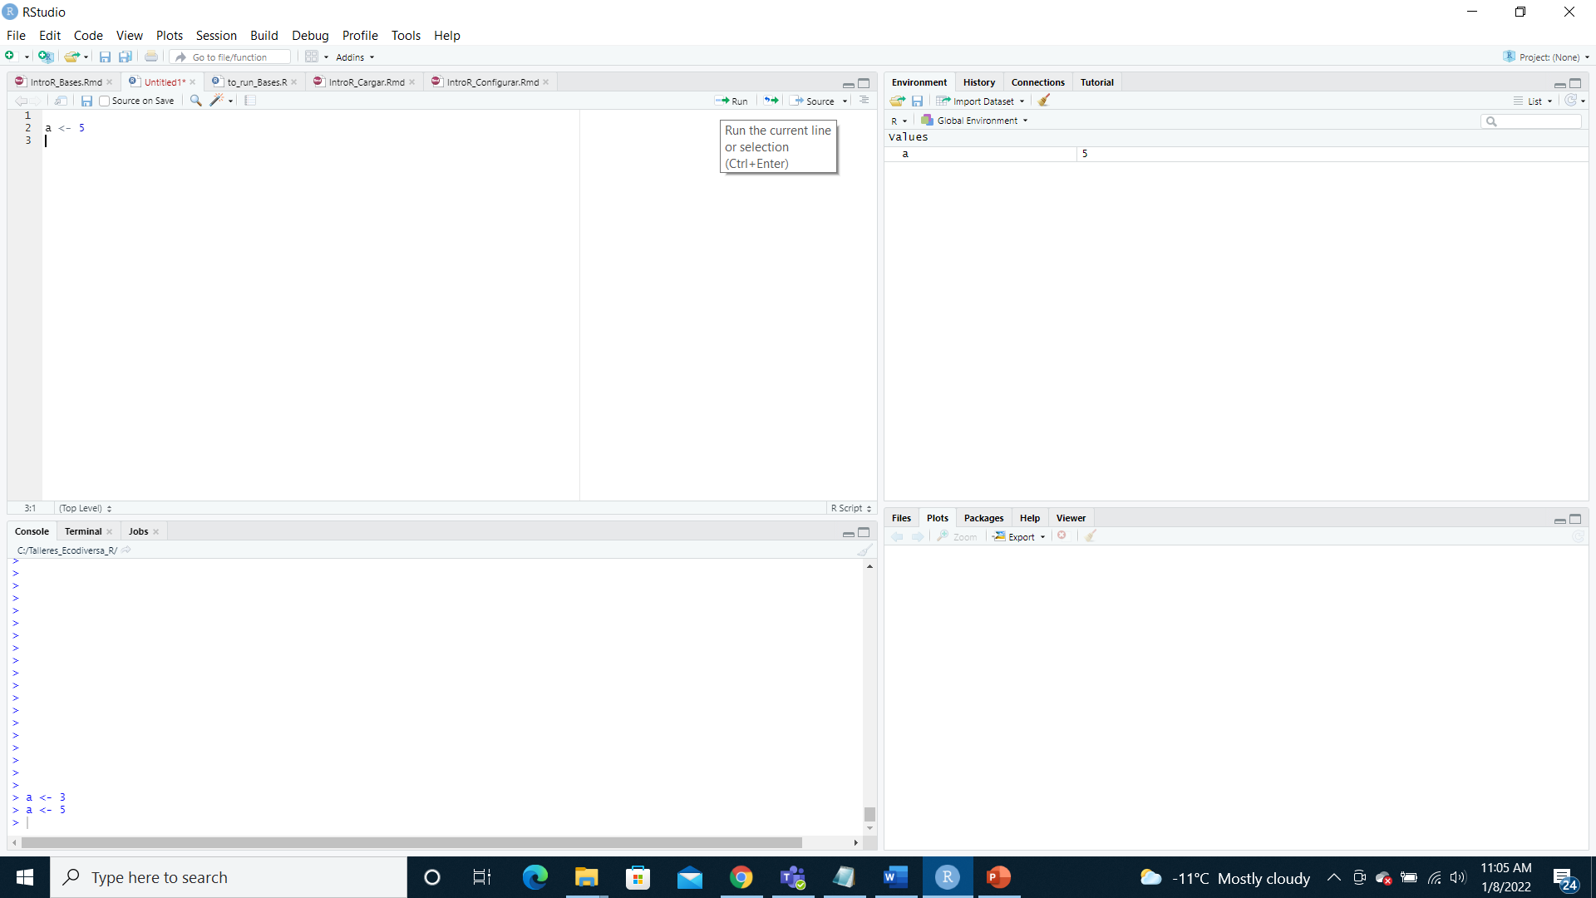

Slide 8
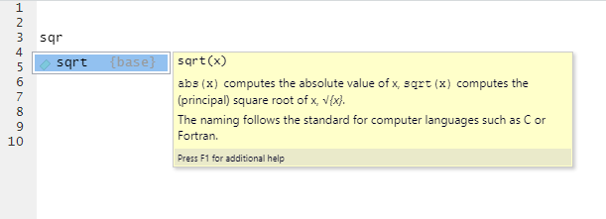

Slide 9
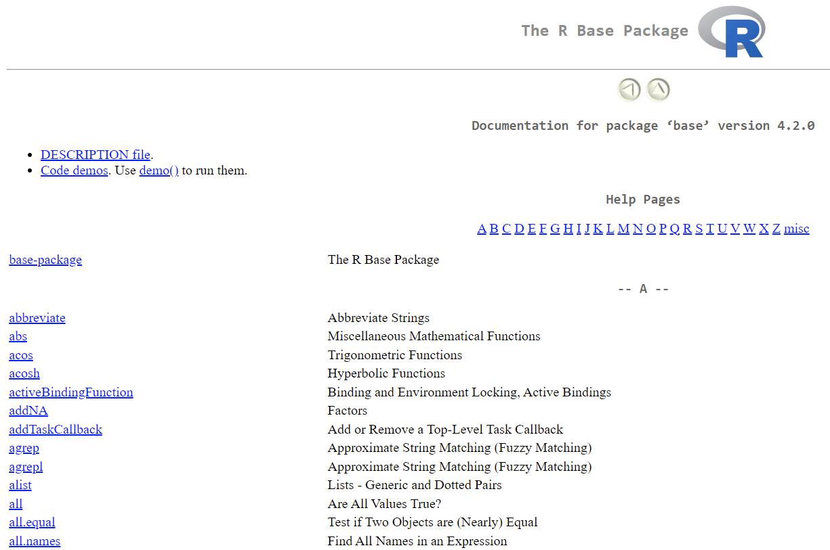

Slide 10


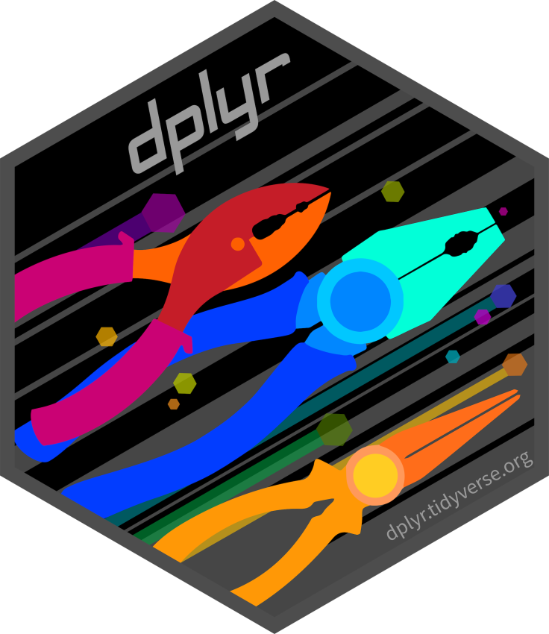
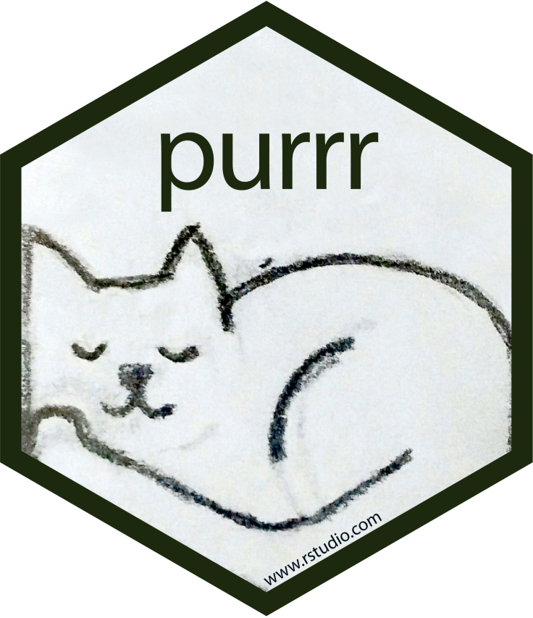
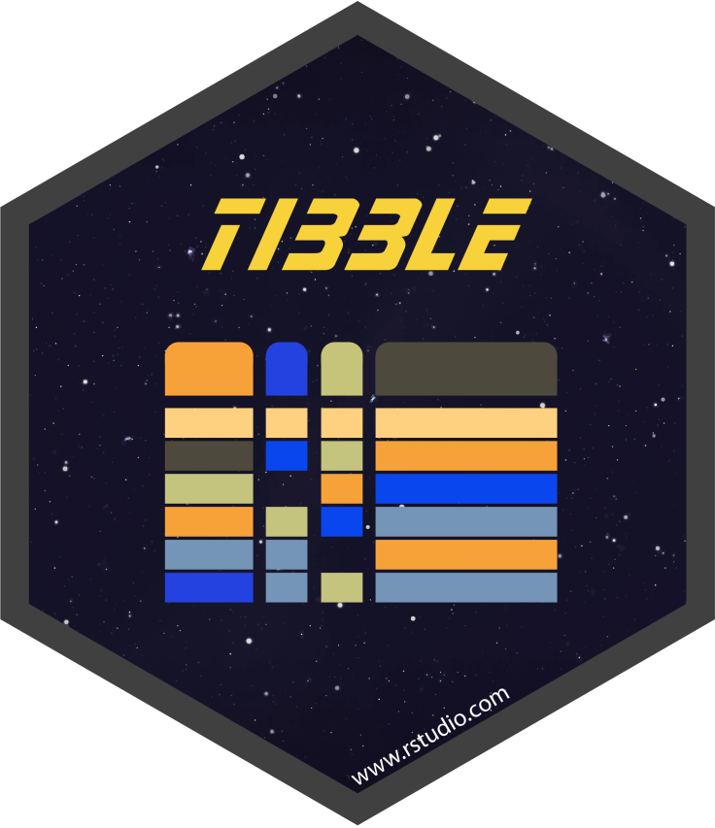
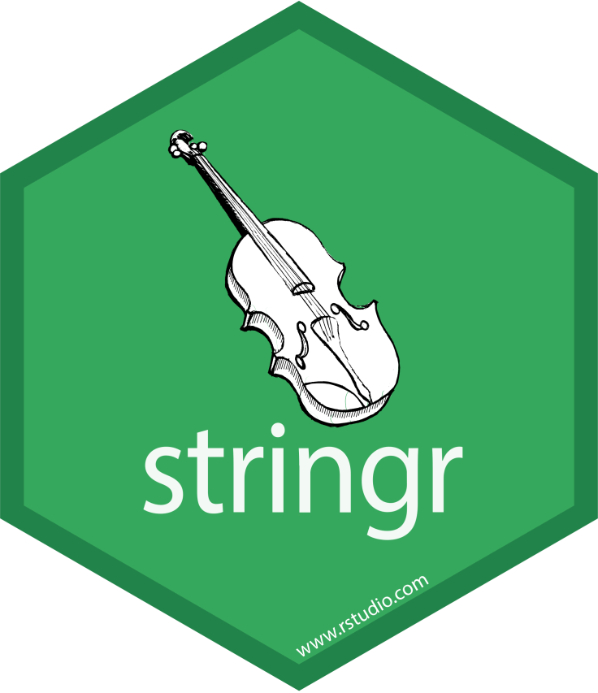
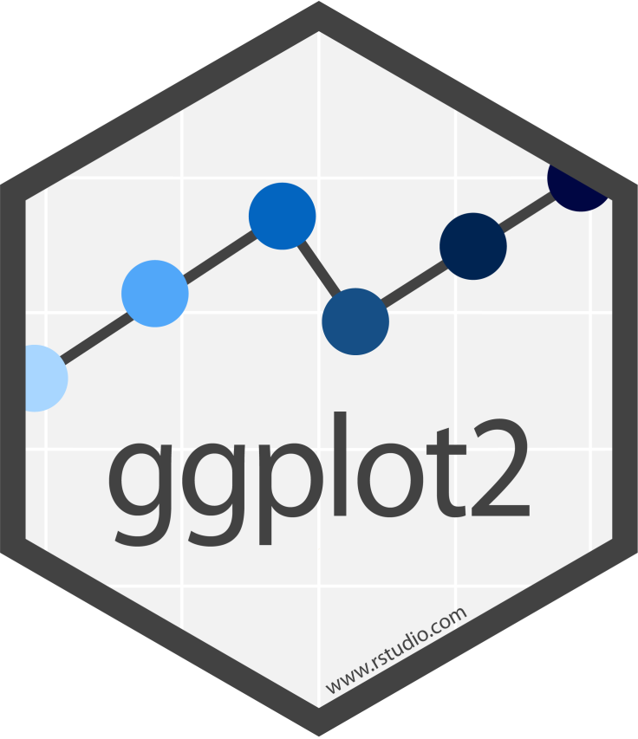

Importar
Ordenar
Manipular
Programar
Visualizar

Slide 11
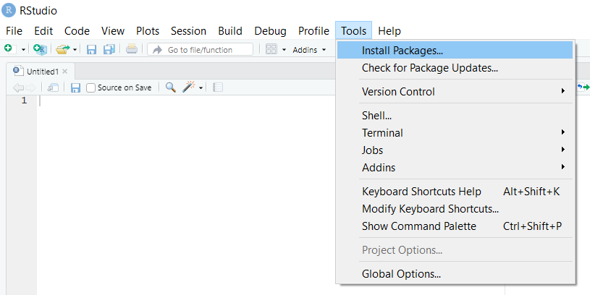

Slide 12
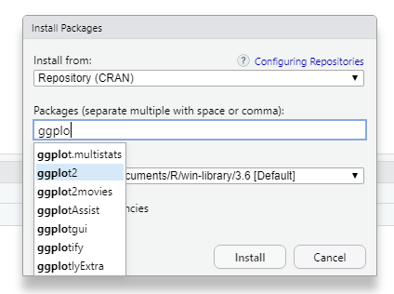

Slide 13
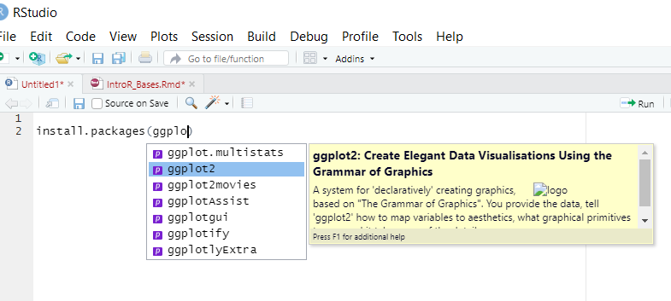

Slide 14
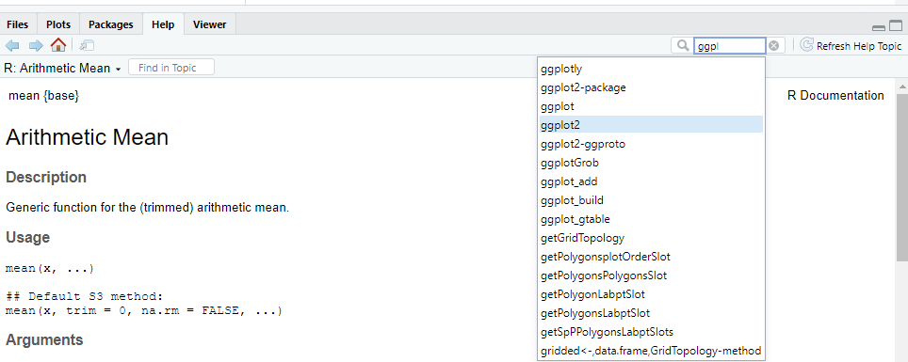

Slide 15
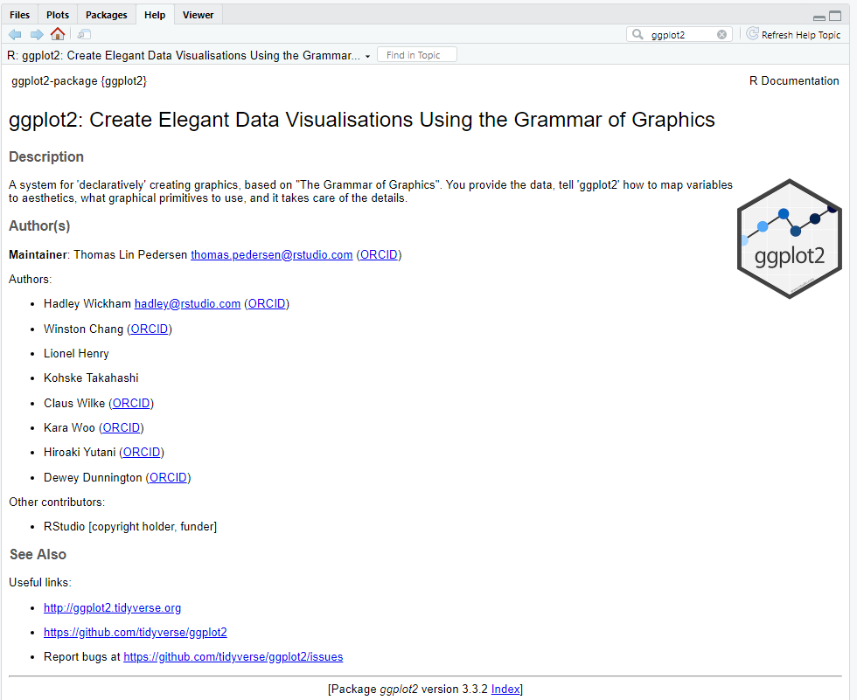

Slide 16
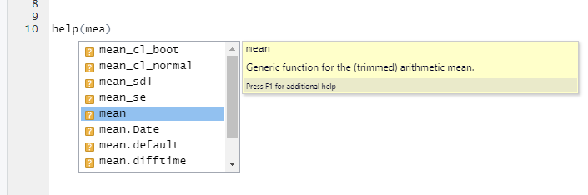

Slide 17
